Slide 1
LE CLASSICISME, LE BAROQUE, LA PRÉCIOSITÉ, LA TRAGÉDIE

Slide 2
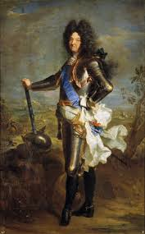
Louis XIV (1638-1715) et le Classicisme
Appelé Roi Soleil
Monte sur le trône en 1661
Période de stabilité, tranquillité et ordre
La Monarchie absolue
L’aristrocratie a tous les pouvoirs
Le Roi est au-dessus de tous
Le Classicisme sous son règne est à l’apogée
Le Classicisme: autorité de raison (bijna wijsheid), de l’ordre et des règles.

Slide 3
LE CLASSICISME
Caractéristiques littéraires:
Retour vers les oeuvres de l’Antiquité
Le vraisemblable
Système de règles
Morale
Fable
Analyse
pureté

Slide 4
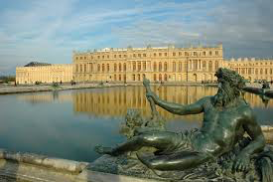
Château de Versailles et le Classicisme

Slide 5
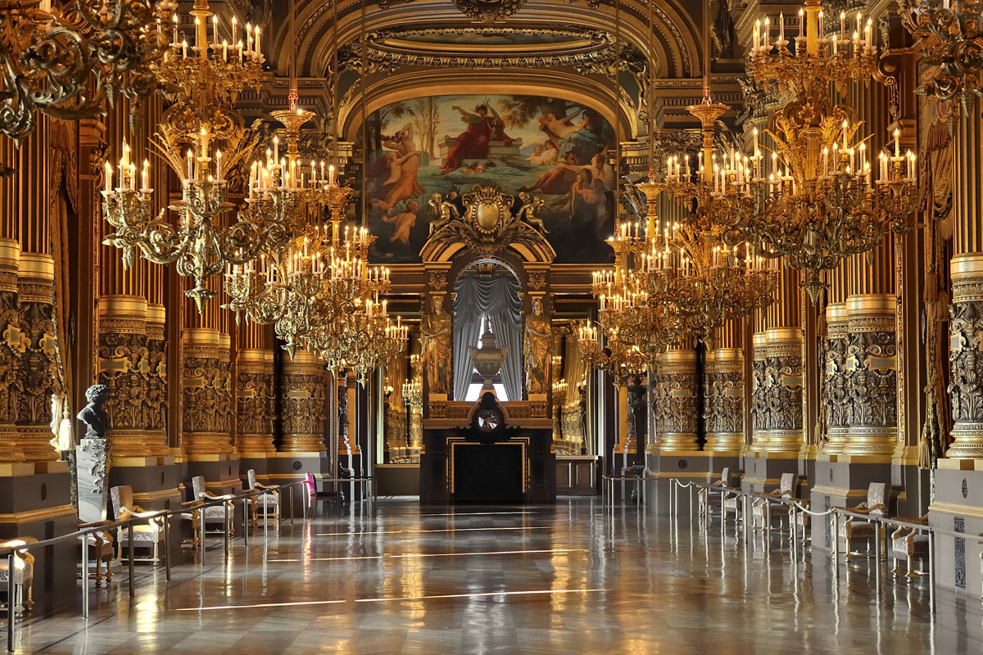
Château de Versailles
Baroque

Slide 6
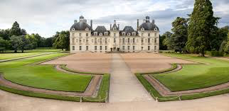
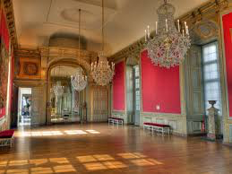
Château Cheverny
Le classicisme

Slide 7
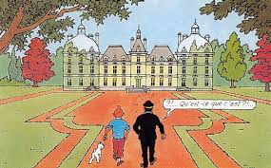
Château de Moulinsart du Capitaine Hadock

Slide 8
BAROQUE - CLASSICISME
BAROQUE CLASSICISME
fantasie en groot lineair, esthetisch
diepte plannen
vormen open vormen dicht
veelheid eenvoud
duisternis helderheid
dynamisch – beweging rust, statisch

Slide 9
LE BAROQUE
Caractéristiques littéraires
Passion
Décors
Fantaisie
Théâtre
Illusion
Masques
extravagances

Slide 10
LA PRÉCIOSITÉ ET LES FEMMES literaire stroming – begin 17e eeuw
Associée au Baroque
Mouvement littéraire presque féministe
Rencontres entre femmes de grande noblesse dans des salons tenus par des Aristocrates pour parler de littérature et de la langue
Grandes créations: nouveaux mots et expressions voient le jour:
un billet doux (liefdesbrief), le mot me manque (ik kom woord te kort)», être brouillé avec quelqu’un (ruzie hebben), avoir de l’esprit (intelligent zijn), perdre son sérieux, briller dans la conversation, féliciter, enthousiasmer….
L’art de la périphrase:
la chandelle : le supplément du soleil
les larmes : les perles d’Iris
le pain : le soutien de la vie
les dents : l’ameublement de la bouche
un verre d’eau : un bain intérieur

Slide 11
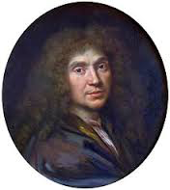
MOLIÈRE – 1622 - 1673

Slide 12
MOLIÈRE
1622 – 1673
Troupe de Monsieur sous Louis XIV
Oeuvre:
L’École des Femmes, l’École des Maris, Tartuffe, Le Malade imaginaire, l’Avare (de Vrek)…

Slide 13
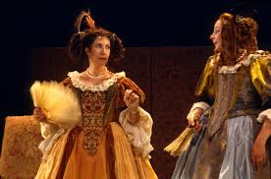
LES PRÉCIEUSES RIDICULES https://edpuzzle.com/assignments/55e453ca916cc4352afd6b86/watch

Slide 14
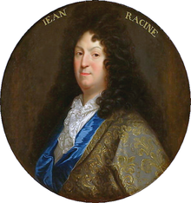
JEAN RACINE – 1639 - 1699

Slide 15
Jean Racine
1672 verkozen tot lid van de Académie française.
Auteur de Tragédies:
- Andromaque
- Phèdre
- Britannicus
Tragédie racienne: Passie is een fatale kracht die iedereen vernietigd die gepasionneerd is.

Slide 16
Le théâtre règle des trois unités
Unité de temps: durée de représentation (le temps d’une bougie)
Unité d’action: une intrigue
Unité de lieu: un lieu unique
Bienséance: ne pas choquer le public
La catharsis: le public se sent concerné et touché

Slide 17
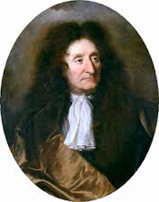
JEAN DE LA FONTAINE (1621 – 1695)

Slide 18
Jean de la Fontaine
1683: Lid van de Académie Française
Betrokken door de religie
Bekend voor zijn Fabels (een verhaal met een moraal waarin dieren de hoofdrol spelen)
Inspiratie uit de klassieke oudheid
bekendste fabel: “La cigale et la fourmi" (de krekel en de mier)

Slide 19
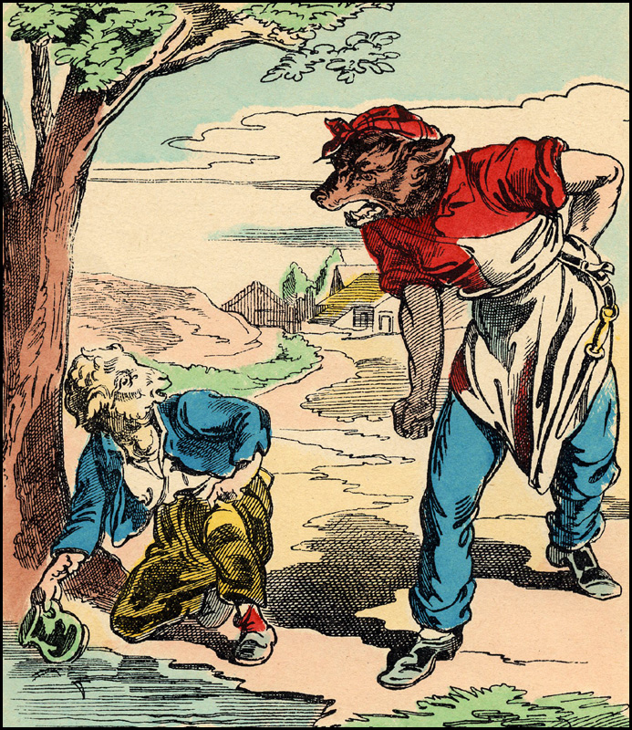
LE LOUP ET L’AGNEAU

Slide 20
RÉSUMÉ
Durant le Classicisme, littérature dictée par le Roi Soleil – Louis XIV.
Inspiration: les textes de l’Antiquité. Toujours.
Littérature classique: pour apprendre et éduquer.
Comédie: Molière
Tragédie: Racine
Fables: De la Fontaine

